Slide 1
一頁企畫概念 「魔法佔棋」
第八組：省柏佑、陳妙佳、謝逸芃、葉易先、林予筠、王國仁

Slide 2
遊戲概要
【操作】
WASD移動鍵以及滑鼠左鍵
平台：PC
類型：雙人動作派對遊戲(連機)
目標年齡：全年齡
【遊戲背景】
遊戲為第三人稱視角，玩家扮演魔法學院的學生，每次只和一人對決，遊戲開始時即可搶奪中間生成的大球與小球，用球將對方砸
下場或投擲到棋盤上，連成一條線時將會取得勝利！如果自己的棋子被佔領了，也不用擔心，當被佔領時會發放特殊的素材讓學員反擊！透過不斷的鬥智，努力連成一條線吧！
【遊戲背景】
魔法大陸上有一間特殊的學院，每年都會舉辦特殊的考試內容…
而今年的考試主題就是「魔法佔棋」 這個考試將考驗學員的魔法製作技巧、下棋策略以及運氣…！

Slide 3
STORYBOARD

Slide 4
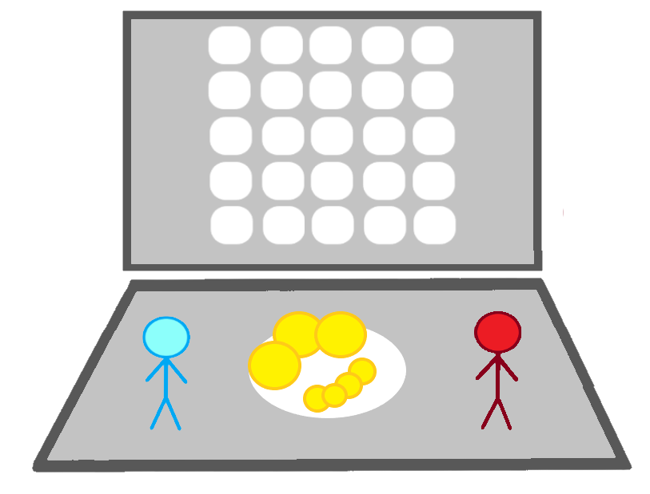
遊戲開始時，中間會掉落大球與小球供玩家使用，每過一段時間會提供一次，直到遊戲結束。

Slide 5
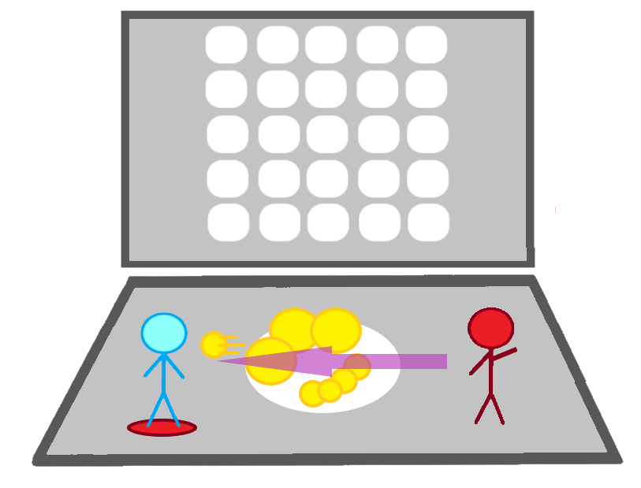
玩家拿到球後，可將球丟向敵人，此時敵人的腳下會出現己方準心，發射時球的路徑為直線。

Slide 6
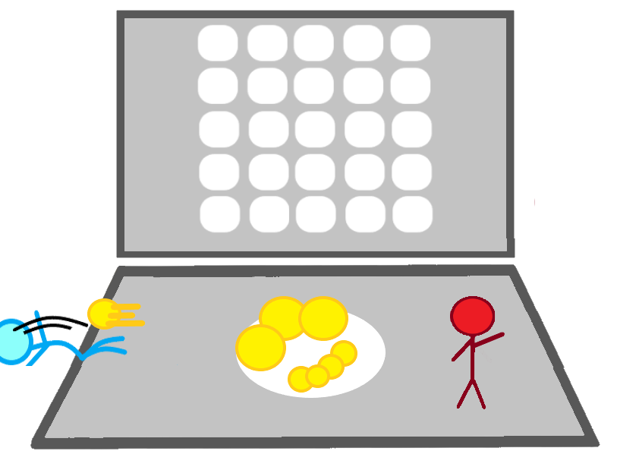
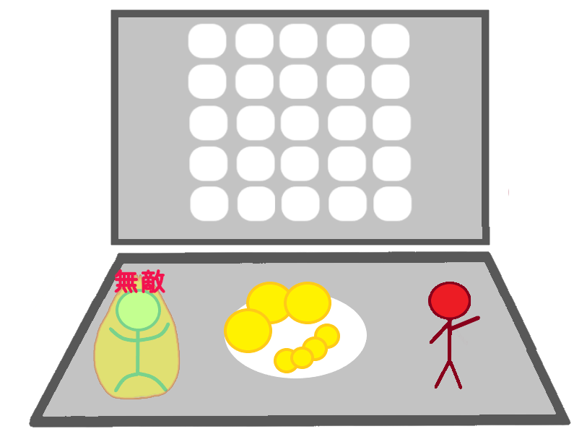
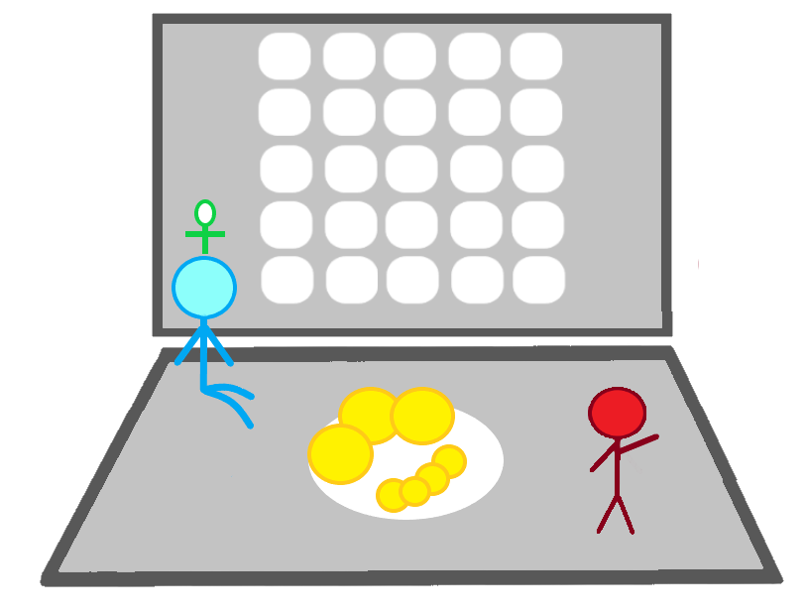
被砸到掉下去的話就會死亡，死亡後會在地板的範圍內的上空復活，並有3秒的無敵時間，這段時間內被球打到或推擠都不會進行碰撞

Slide 7
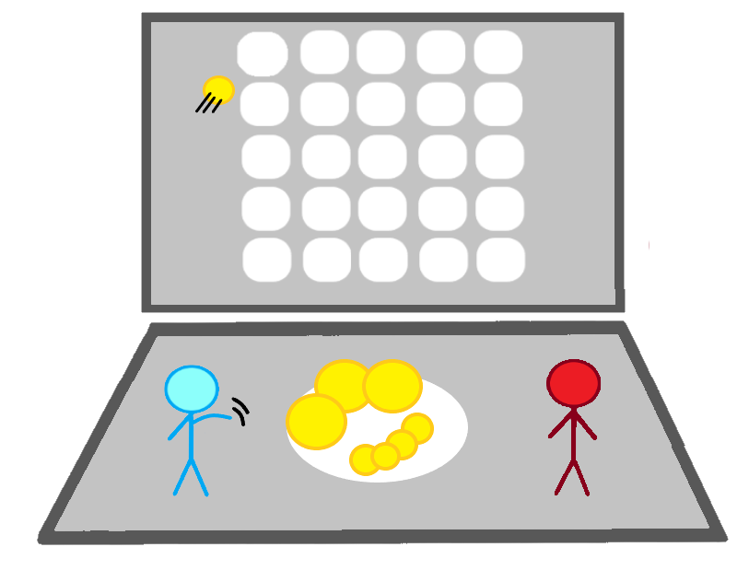
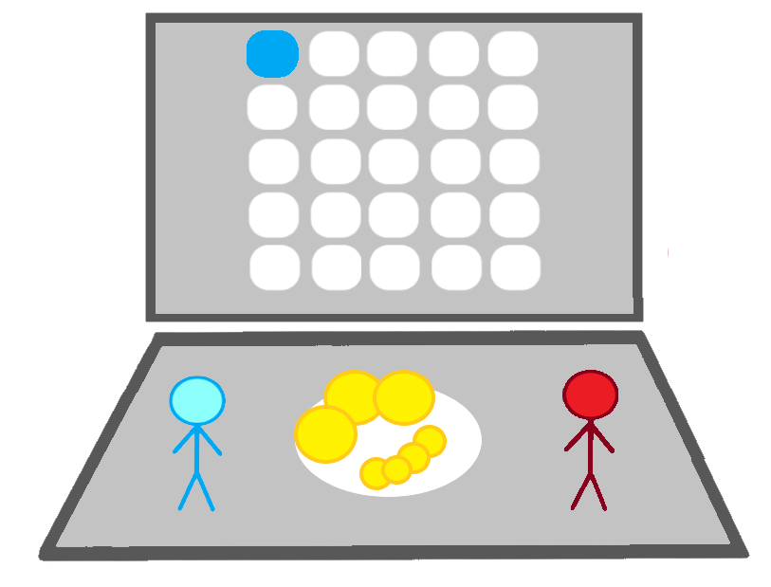
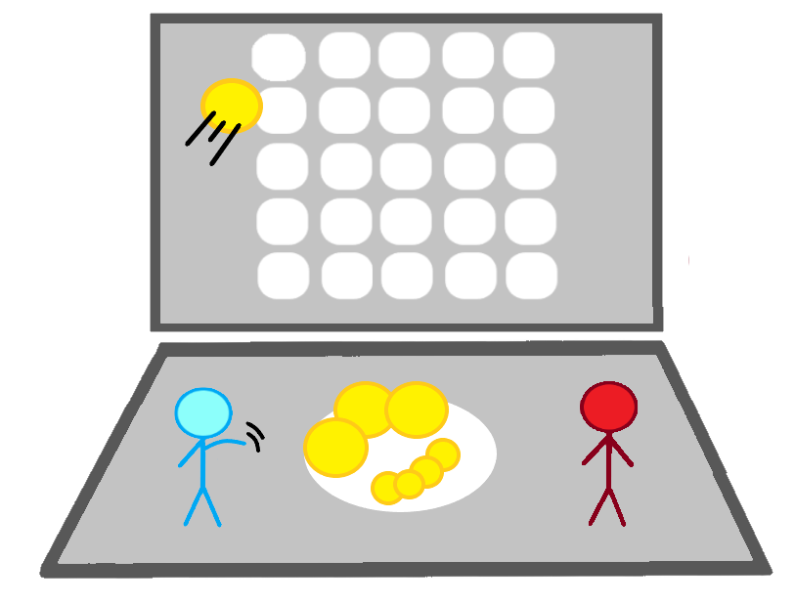
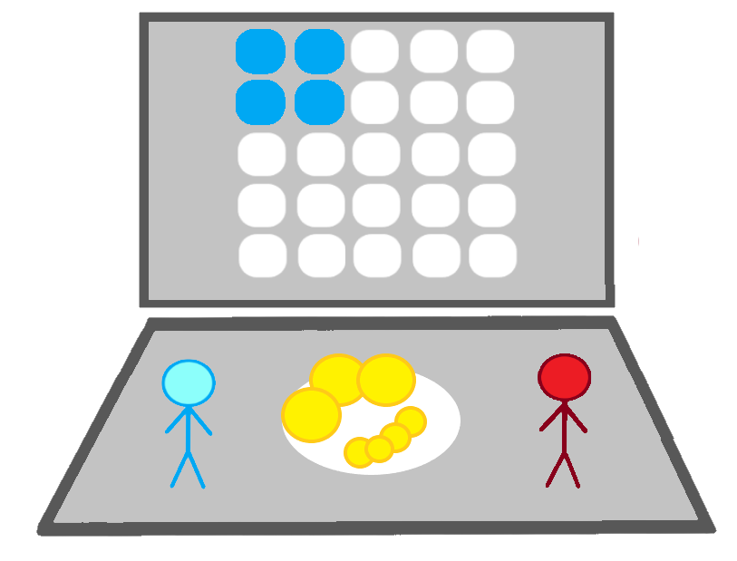
將球丟到格子上「下棋」，大球一次佔四格，小球一次佔一格

Slide 8
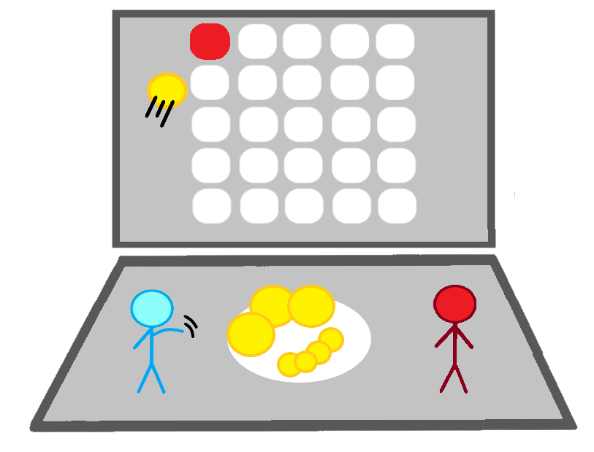
如果打到對方的顏色上該格將轉變為自己的顏色

Slide 9
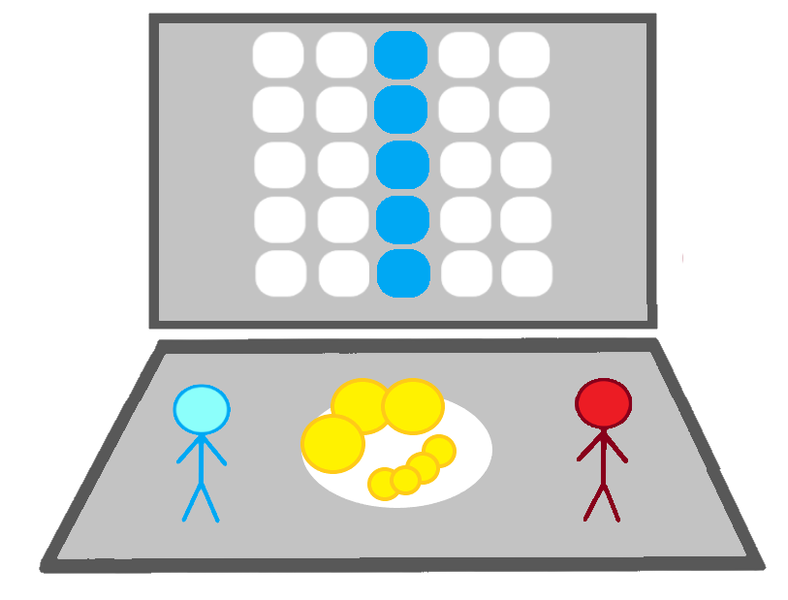
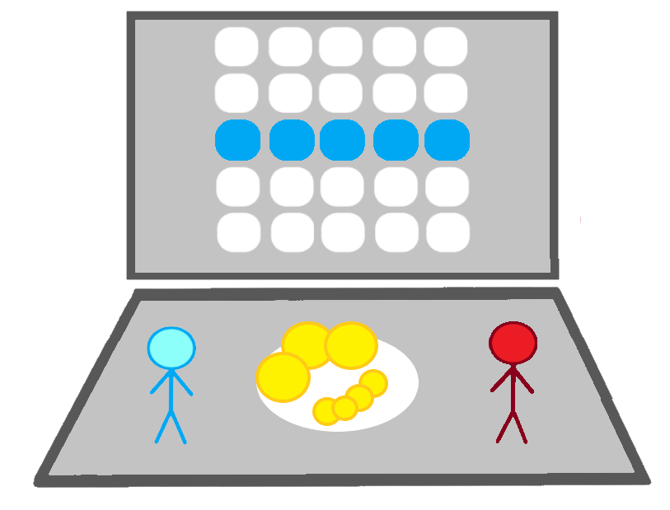
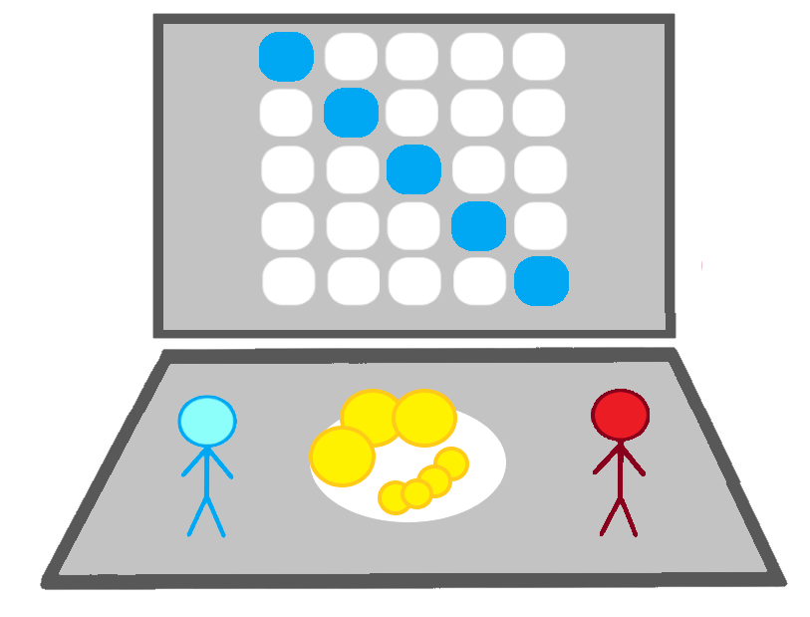
遊戲勝利條件：連成不管直的、橫的、斜的，即可獲勝。

Slide 10
END

